Slide 1
CÔNG TY TNHH NHỰA VÀ CƠ KHÍ ĐÔNG DƯƠNG
TRIỂN KHAI ĐƯỜNG MẠNG DỰ PHÒNG MOBIFONE CHO NHÀ MÁY DD1, DD2, DDK

Slide 2

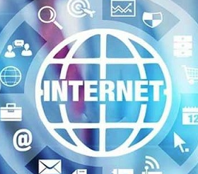







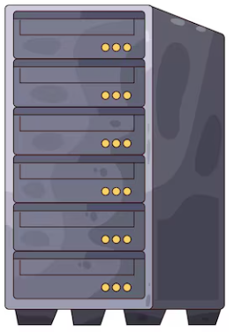
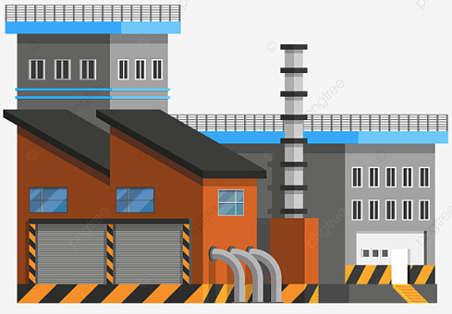


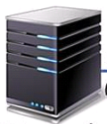
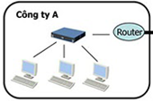




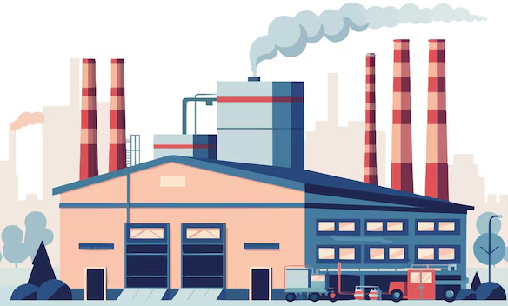
Mô hình mạng hiện tại của công ty( bản thiết kế)
DD2
Nhà mạng MobiFone
DD1
Nhà mạng VNPT
Nhà máy DD2
Nhà máy DD1
DDK
Nhà máy DDK

Slide 3
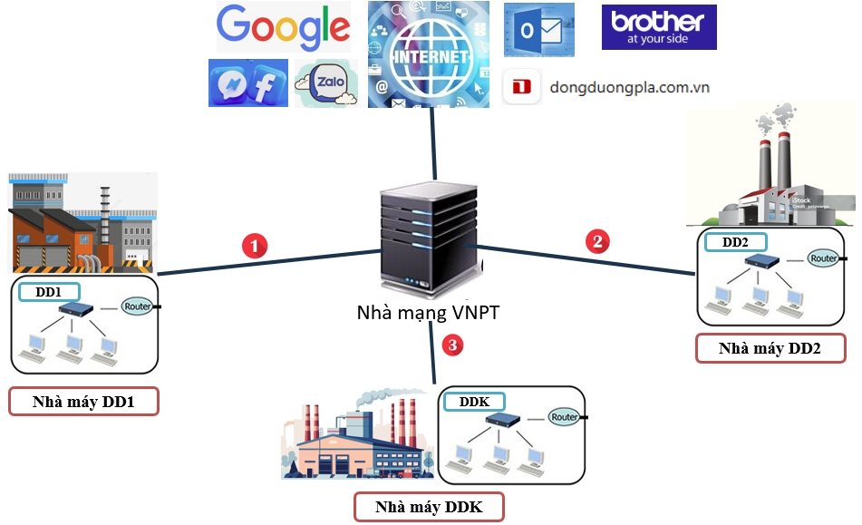





I) THỰC TRẠNG MÔ HÌNH MẠNG CỦA CÔNG TY
Công ty Đông Dương hiện đang có 3 nhà máy, mỗi nhà máy sử dụng 1 đường mạng riêng biệt được cung cấp bởi nhà mạng VPNT cho hệ thống máy tính với mục đích chính:
1)Máy tính của từng nhà máy có thể truy cập Internet để phục vụ công việc phòng ban cũng như trao đổi công việc với khách hàng….
2) Các máy tính có thể kết nối cũng như sử dụng được dữ liệu nội bộ, hệ thống quản lý sản xuất (DProS, DProS2), hệ thống quản lý nhân sự (HRM), hệ thống quản lý kho ……

Slide 4

II) VẤN ĐỀ MÔ HÌNH MẠNG CỦA CÔNG TY
Ngày 6/10/2025 đường mạng của VNPT cấp cho nhà máy DD2 bị sự cố do lỗi hạ tầng của nhà mạng, dẫn đến:
+ máy tính DD2 không thể gửi và nhận mail của khách hang(do mất kết nối internet)
+ máy tính DD2 không thể đăng nhập, sử dụng dữ liệu của DD1, đăng nhập hệ thống HRM.( Nguyên nhân ?)
Vấn đề: Nếu mỗi nhà máy chúng ta chỉ triển khai 1 đường mạng của 1 nhà mạng duy nhất thì khi nhà mạng có sự cố hạ tầng sẽ gây ra ảnh hưởng rất lớn đến tiến độ công việc của công ty

Slide 5
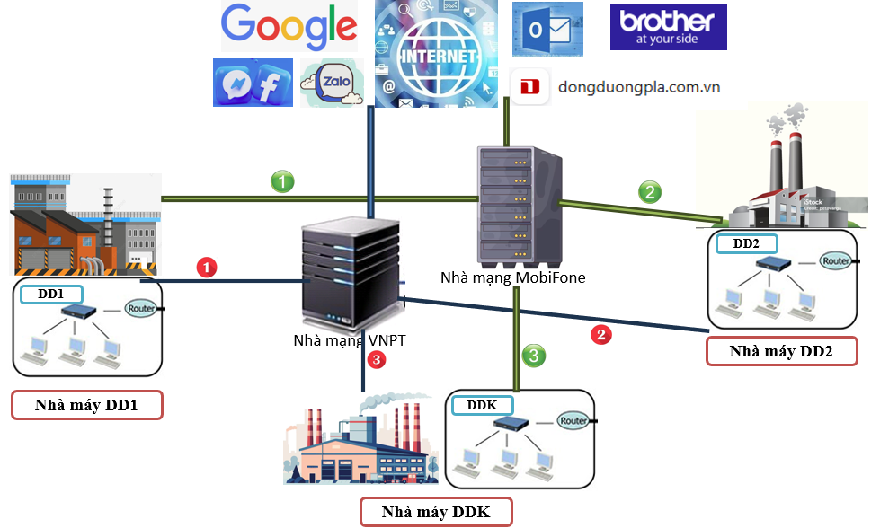
III) GIẢI PHÁP MÔ HÌNH MẠNG CỦA CÔNG TY
26,4 triệu(có VAT)
19,8 triệu(có VAT)
Giải pháp: Mỗi nhà máy triển khai thêm 1 đường mạng của 1 nhà mạng khác để:
+) Dự phòng khi 1 trong 2 đường mạng bị sự cố thì vẫn có thể truy cập Internet, dữ liệu công ty qua đường mạng còn lại.
+) Tăng tốc độ truy cập mạng do băng thông được mở rộng.

Slide 6
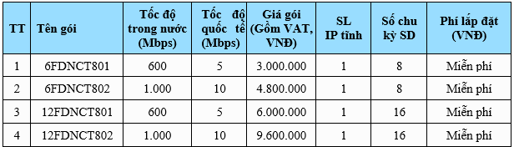
III) GIẢI PHÁP MÔ HÌNH MẠNG CỦA CÔNG TY
6 triệu(có VAT)
6 triệu(có VAT)
15,840 triệu(có VAT)
26,4 triệu(có VAT)
6 triệu(có VAT)
19,8 triệu(có VAT)
Tổng giá: 18 triệu/ năm
Gói cước nhà mạng MobiFone
Giải pháp: Mỗi nhà máy triển khai thêm 1 đường mạng của 1 nhà mạng khác để:
+) Dự phòng khi 1 trong 2 đường mạng bị sự cố thì vẫn có thể truy cập Internet, dữ liệu công ty qua đường mạng còn lại.
+) Tăng tốc độ truy cập mạng do băng thông được mở rộng.

Slide 7
MÔ HÌNH MẠNG THỰC TẾ CỦA CÔNG TY
1) Truy cập Internet để phục vụ công việc phòng ban cũng như trao đổi công việc với khách hàng
CNV sử dụng Mail Outlook để trao đổi công việc nội bộ công ty hoặc là liên lạc công việc với đối tác, khách hàng (3 nhà máy).
Nhóm Hải Quan cần sử dụng mạng Internet để truy cập hệ thống hải quan để khai báo thủ tục, giấy tờ liên quan.
Nhóm Marketing truy cập Internet để quản lý Fanpage công ty trên Facebook…..
Nhóm QC truy cập trang Web của Brother để cập nhật dữ liệu của khách hàng….
➔ Cả 3 nhà máy đều có nhu cầu truy cập Internet

Slide 8
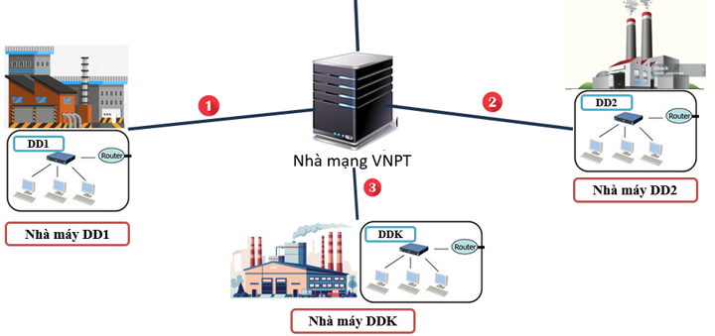
MÔ HÌNH MẠNG THỰC TẾ CỦA CÔNG TY
2) Các máy tính sử dụng dữ liệu, phần mềm nội bộ của công ty.
2.1) Các máy tính của các nhà máy sử dụng dữ liệu nội bộ của nhau:
Thực tế các máy tính bên DD2 truy cập dữ liệu DD1(ổ K) thông qua hạ tầng mạng của nhà mạng VNPT bằng kỹ thuật VPN do Phòng IT cấu hình.
Máy tính bên DDK truy cập dữ liệu DD1(ổ K), DD2(ổ X) cũng thông qua hạ tầng mạng của nhà mạng VNPT bằng kỹ thuật VPN do Phòng IT cấu hình. Tương tự với trường hợp nhà máy bên DD1 truy cập dữ liệu bên DD2(ổ X).

Slide 9
MÔ HÌNH MẠNG THỰC TẾ CỦA CÔNG TY
2) Các máy tính sử dụng dữ liệu, phần mềm nội bộ của công ty.
2.2) Các máy tính sử dụng hệ thống phần mềm nội bộ:
Thực tế các máy tính bên DD2 truy cập dữ liệu DD1(ổ K) thông qua hạ tầng mạng của nhà mạng VNPT bằng kỹ thuật VPN do Phòng IT cấu hình.
Máy tính bên DDK truy cập dữ liệu DD1(ổ K), DD2(ổ X) cũng thông qua hạ tầng mạng của nhà mạng VNPT bằng kỹ thuật VPN do Phòng IT cấu hình. Tương tự với trường hợp nhà máy bên DD1 truy cập dữ liệu bên DD2(ổ X).

Slide 10
MÔ HÌNH MẠNG THỰC TẾ CỦA CÔNG TY
Công ty Đông Dương đang sử dụng 3 đường mạng riêng biệt được cung cấp bởi nhà mạng VPNT cho hệ thống máy tính của 3 nhà máy với mục đích chính:
1) Truy cập Internet để phục vụ công việc phòng ban cũng như trao đổi công việc với khách hàng….
2) Các máy tính có thể kết nối cũng như sử dụng được dữ liệu nội bộ, hệ thống quản lý sản xuất (DProS, DProS2), hệ thống quản lý nhân sự (HRM), hệ thống quản lý kho ……

Slide 11
MÔ HÌNH MẠNG THỰC TẾ CỦA CÔNG TY
Công ty Đông Dương đang sử dụng 3 đường mạng riêng biệt được cung cấp bởi nhà mạng VPNT cho hệ thống máy tính của 3 nhà máy với mục đích chính:
1) Truy cập Internet để phục vụ công việc phòng ban cũng như trao đổi công việc với khách hàng….
2) Các máy tính có thể kết nối cũng như sử dụng được dữ liệu nội bộ, hệ thống quản lý sản xuất (DProS, DProS2), hệ thống quản lý nhân sự (HRM), hệ thống quản lý kho ……

Slide 12
MÔ HÌNH MẠNG THỰC TẾ CỦA CÔNG TY
Ví dụ:

Slide 13
MÔ HÌNH MẠNG THỰC TẾ CỦA CÔNG TY
Hệ thống máy tính của 3 nhà máy đang kết nối với nhau cũng như kết nối với mạng Internet bên ngoài( Google, Zalo, Outlook…) thông qua 3 đường mạng riêng biệt cung cấp bởi nhà mạng VNPT triển khai cho từng nhà máy.

Slide 14
MÔ HÌNH MẠNG THỰC TẾ CỦA CÔNG TY
Hệ thống máy tính của 3 nhà máy đang kết nối với nhau cũng như kết nối với mạng Internet bên ngoài( Google, Zalo, Outlook…) thông qua 3 đường mạng riêng biệt cung cấp bởi nhà mạng VNPT triển khai cho từng nhà máy.

Slide 15
MÔ HÌNH MẠNG THỰC TẾ CỦA CÔNG TY
Hệ thống máy tính của 3 nhà máy đang kết nối với nhau cũng như kết nối với mạng Internet bên ngoài( Google, Zalo, Outlook…) thông qua 3 đường mạng riêng biệt cung cấp bởi nhà mạng VNPT triển khai cho từng nhà máy.

Slide 16
MÔ HÌNH MẠNG THỰC TẾ CỦA CÔNG TY
Hệ thống máy tính của 3 nhà máy đang kết nối với nhau cũng như kết nối với mạng Internet bên ngoài( Google, Zalo, Outlook…) thông qua 3 đường mạng riêng biệt cung cấp bởi nhà mạng VNPT triển khai cho từng nhà máy.

Slide 17
MÔ HÌNH MẠNG THỰC TẾ CỦA CÔNG TY
Hệ thống máy tính của 3 nhà máy đang kết nối với nhau cũng như kết nối với mạng Internet bên ngoài( Google, Zalo, Outlook…) thông qua 3 đường mạng riêng biệt cung cấp bởi nhà mạng VNPT triển khai cho từng nhà máy.

Slide 18
Thank You!
Web: http://dongduongpla.com.vn

